Slide 1
Witaj, jestem Iza. Przygotowałam dla Ciebie zestaw grafik Walentynkowych, które możesz wykorzystać do zrobienia swojej kartki :)
Zakochaj się w PowerPoincie :)

Slide 2
Twój Marek

Slide 3
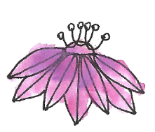

Slide 4
Twoja Kaśka

Slide 5
Twój Marek

Slide 6
Baśka

Slide 7
Akwarelowe grafiki

Slide 9
Napisy Kocham Cię

Slide 10
Ornamenty

Slide 12
Ikonki
Edytowalne kształty:

Slide 13
Tła
Edytowalne kształty:

Slide 14
Więcej sztuczek PowerPoint i wiedzę jak robić mocne, wizualne slajdy zdobędziesz na naszym szkoleniu z Tworzenia skutecznych wizualnych slajdów.
Zapraszam :)
www.Prezentio.com

